Slide 1
ONA TILI
6-sinf
MAVZU: TASHKILOT, KORXONA, MUASSASA NOMLARI

Slide 2
Ma’lumotlar | Ha | Yo‘q
Otlar tuzilishiga ko‘ra to‘rtta turga bo‘linadi.
Tarkibida bo‘yi, orti, oldi so‘zlari ishtirok etgan joy nomlari ajratib yoziladi.
Ikki va undan ortiq asosdan tarkib topgan turdosh otlar har doim qo‘shilib yoziladi.
Uy-puy, tuz-puz, tovoq-povoq so‘zlari juft otlar sanaladi.
Juft va takroriy ot qismlari chiziqcha bilan ajratib yoziladi.
+
+
+
+
+

Slide 3
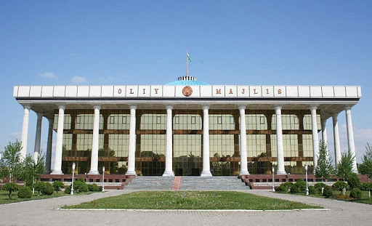
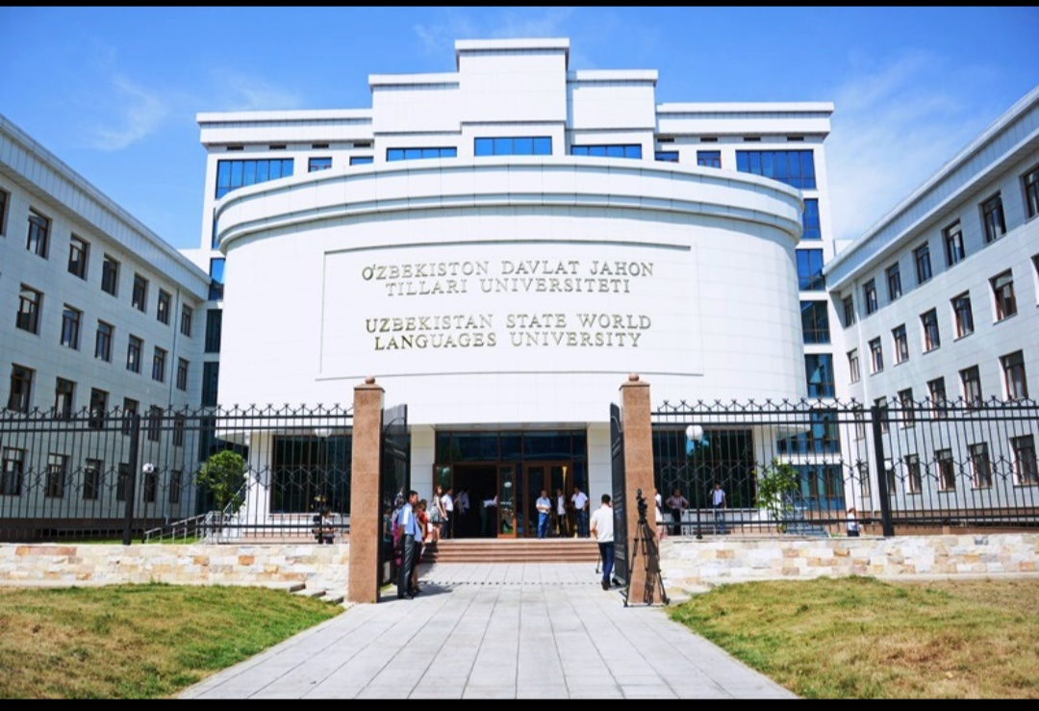
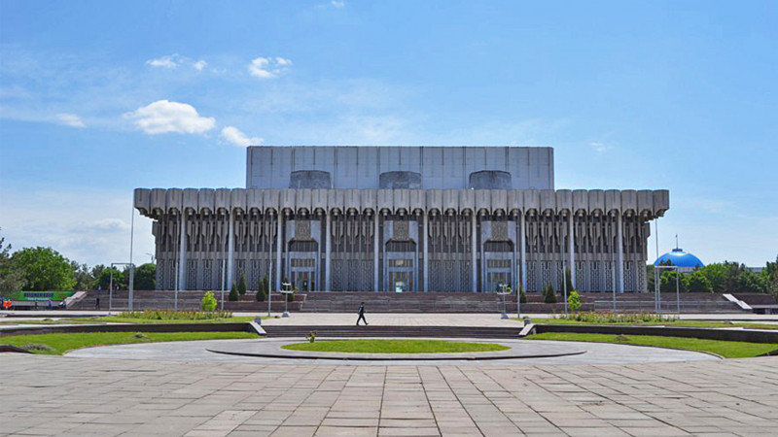
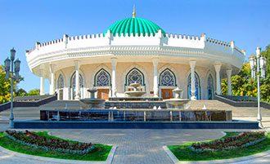
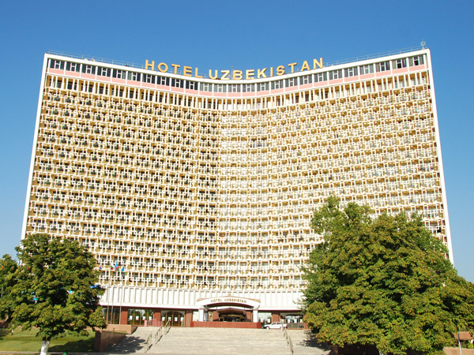

Slide 4
ONA TILI
MAVZU: TASHKILOT, KORXONA, MUASSASA NOMLARI

Slide 5
TOPSHIRIQ
Berilgan otlarni jadvaldagi guruhlarga ajrating. Imlosini izohlang.
Sog‘liqni saqlash vazirligi, Birlashgan Millatlar Tashkiloti, O‘zbekiston Respublikasi Vazirlar Mahkamasi, O‘zbekiston Oliy Majlisi, O‘zbekiston Milliy universiteti, Toshkent traktor zavodi.
Xalqaro tashkilot nomlari | Davlat oliy tashkiloti nomlari | Korxona nomlari | Davlat muassasasi nomlari

Slide 6
TOPSHIRIQ
Xalqaro tashkilot nomlari | Davlat oliy tashkiloti nomlari | Korxona nomlari | Davlat muassasasi nomlari
Birlashgan Millatlar Tashkiloti | O‘zbekiston Respublikasi Vazirlar Mahkamasi | Toshkent traktor zavodi | Sog‘liqni saqlash vazirligi
 | O‘zbekiston Oliy Majlisi |  | O‘zbekiston Milliy universiteti

Slide 7
BILIB OLING!
Xalqaro tashkilot, oliy davlat tashkilotlari va mansablarining nomlari tarkibidagi har bir so‘z bosh harf bilan yoziladi. Masalan: Jahon Tinchlik Kengashi, Oliy Kengash; O‘zbekiston Respublikasi Prezidenti, Vazirlar Mahkamasining Raisi.

Slide 8
BILIB OLING!
Vazirliklar, idoralar, tashkilotlar va korxonalar nomi tarkibidagi birinchi so‘z bosh harf bilan yoziladi. Masalan: Ichki ishlar vazirligi, Xalq ta’limi vazirligi,
Oliy xo‘jalik sudi, Quvasoy sement zavodi.

Slide 9
BILIB OLING!
Turli korxonalar, mahsulotlar, inshootlar, transport vositalari kabilarga berilgan shartli nomlar qo‘shtirnoq ichida bosh harf bilan (birikmali holatlarda faqat birinchi so‘z) yoziladi: “Turkiston”(saroy), “Sharq gullari” (firma).

Slide 10
287-mashq
Tashkilot, korxona va muassasa nomlarini jadvalga joylashtiring va ular ishtirokida gaplar tuzing. O‘zingiz yashayotgan yerdagi shunday nomlarga misollar keltiring.
Xalqaro tashkilot nomlari | Davlat oliy tashkiloti nomlari | Davlat muassasasi nomlari | Korxona nomlari

Slide 11
287-mashq
Xalqaro tashkilot nomlari | Davlat oliy tashkiloti nomlari | Davlat muassasasi nomlari | Korxona nomlari
Xalqaro Olimpiya Qo‘mitasi | O‘zbekiston Oliy Majlisi | “Bahor” konsert zali | “Umid” firmasi
Osiyo Taraqqiyot Banki | O‘zbekiston Vazirlar Mahkamasi | Guliston davlat universiteti | Samarqand chinni zavodi
 |  | Temuriylar tarixi davlat muzeyi | “Istiqlol” fermer xo‘jaligi
Biz Temuriylar taxiri davlat muzeyiga sayohatga bordik.

Slide 12
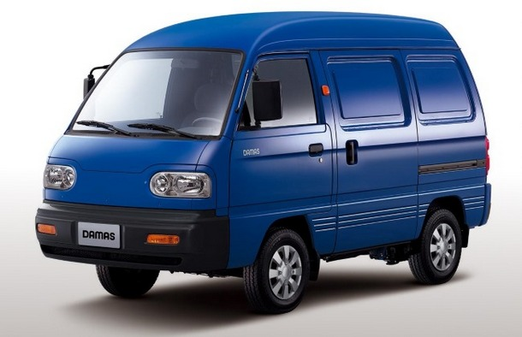
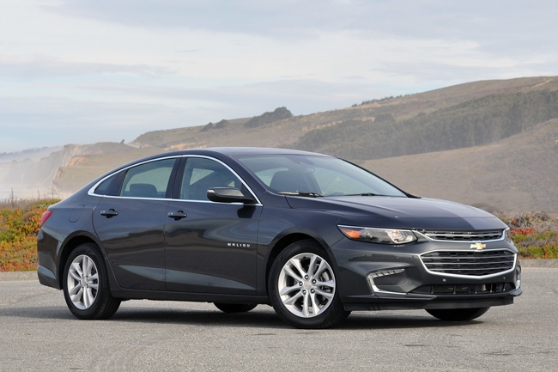
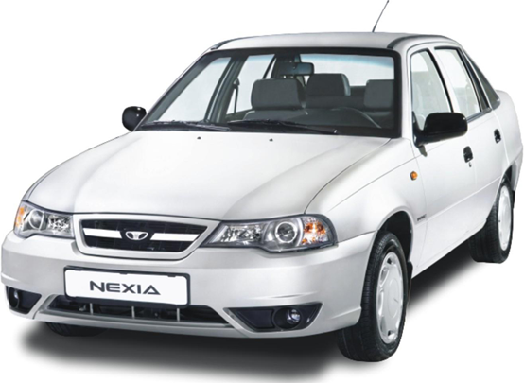
“Damas”
avtomashinasi
“Malibu”
avtomashinasi
“Neksiya”
avtomashinasi

Slide 13
288-mashq
Quyidagi nomlarni guruhlarga ajrating va ular o‘rtasidagi farqlarni tushuntiring.
Madaniyat va sport ishlari vazirligi, O‘zbekiston Respublikasi Vazirlar Mahkamasi, “Qo‘shchinor” mas’uliyati cheklangan ishlab chiqarish birlashmasi, Bulung‘ur tumani hokimligi, Urganch davlat universiteti, “Lazzat” oshxonasi, “Afrosiyob” mehmonxonasi, Toshkent davlat agrar universiteti.

Slide 14
288-mashq
Davlat oliy tashkiloti nomlari
Davlat muassasasi nomlari
Korxona nomlari
O‘zbekiston Respubliksi Vazirlar Mahkamasi
Madaniyat va sport ishlari vazirligi, Urganch davlat universiteti, Toshkent davlat agrar universiteti
“Qo‘shchinor” mas’uliyati cheklangan ishlab chiqarish birlashmasi, “Lazzat” oshxonasi

Slide 15
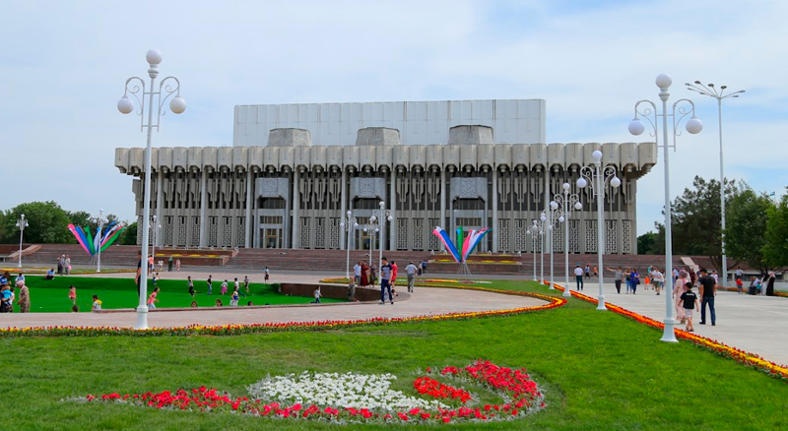
Mustaqil bajarish uchun topshiriq:
289-mashq. O‘zingiz yashayotgan joydagi muassasa, korxona, tashkilotlarning nomlarini yozing.

